Slide 1

Classification d'images - Deep Learning & CNN
Réalisé par Mohammed

Slide 2
Sommaire
CNN
Cats VS Dogs
Classification multi-classes
MLFLOW
Demo

Slide 3
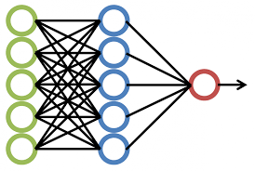
CNN

Slide 4
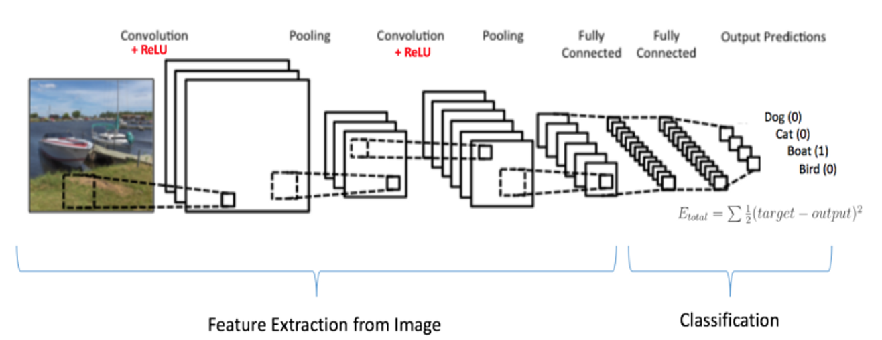
Convolutional Neural Network (CNN)

Slide 5
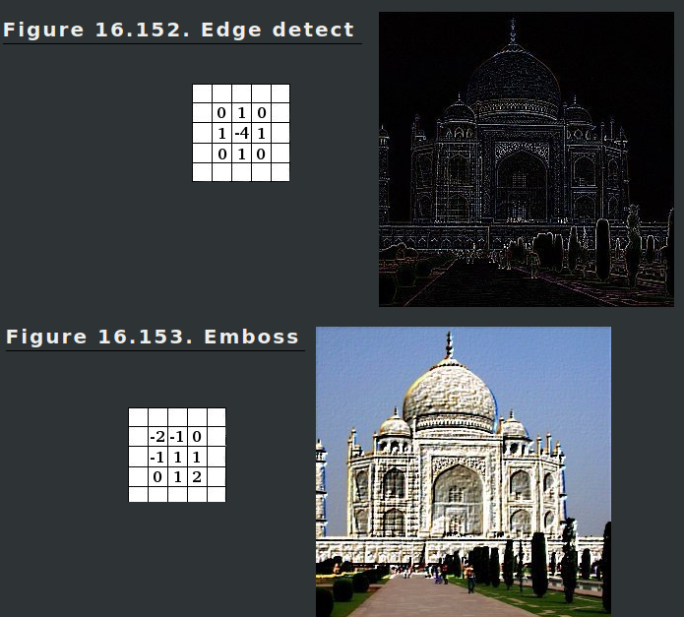

Convolution

Slide 6
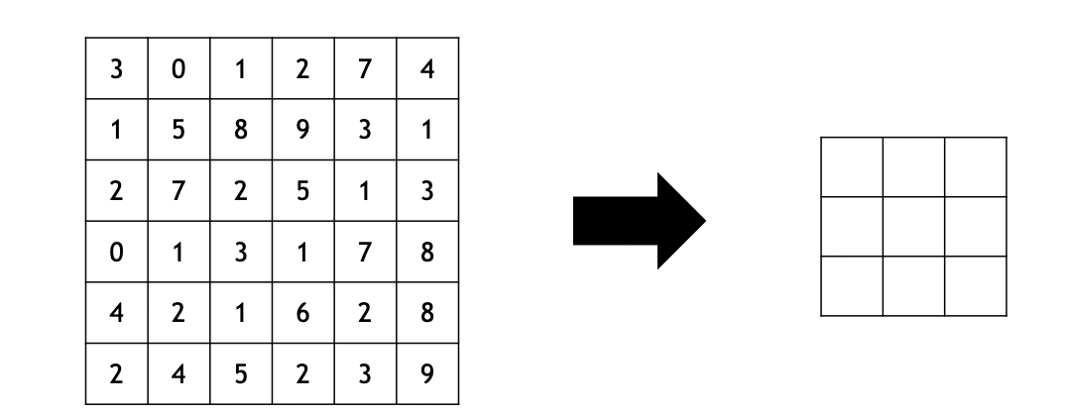
Pooling2D

Slide 7
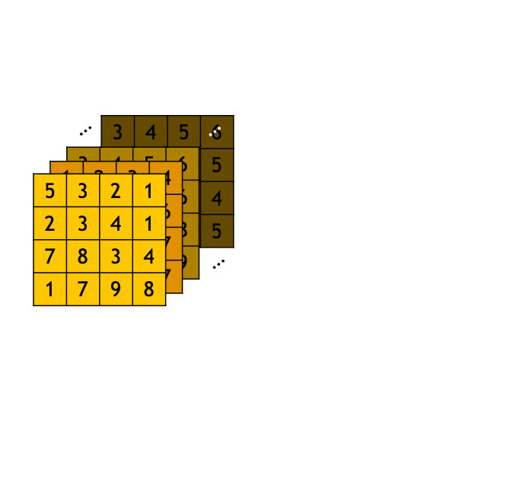
Flatten

Slide 8

Cats VS Dogs

Slide 9
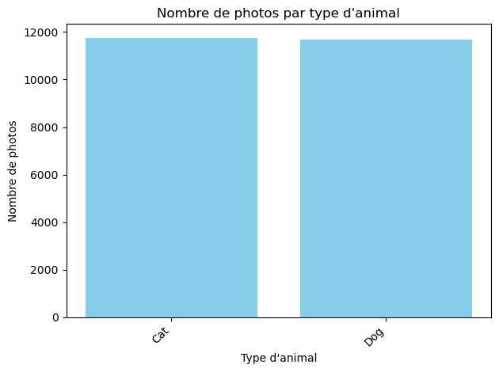
Données d’entraînement
https://download.microsoft.com/download/3/E/1/3E1C3F21-ECDB-4869-8368-6DEBA77B919F/kagglecatsanddogs_5340.zip

Slide 10
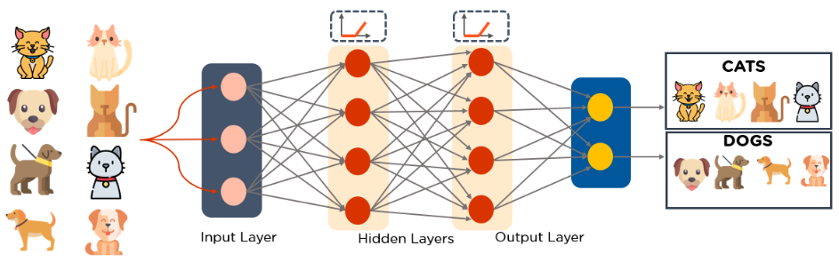
Classification Cats VS Dogs

Slide 11
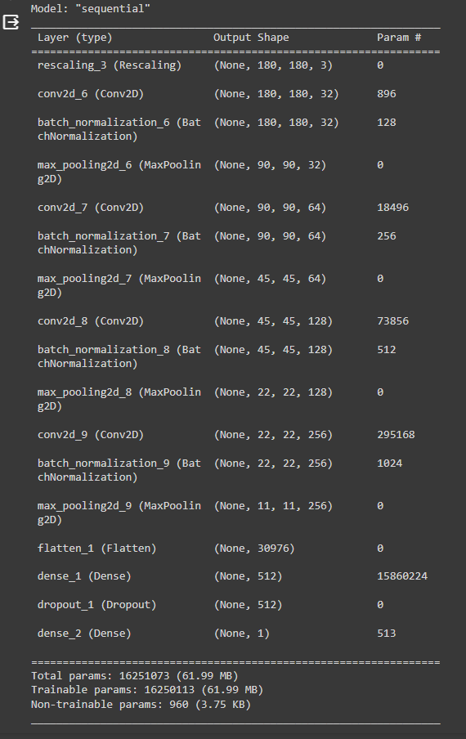
Modèle de Zéro
DATA
Resize (180 x 180)
val_ds
train_ds
Data augmentation
Conv2D
BatchNormalization
MaxPooling2D
epoch
Flatten
Dropout 20%
Dense(1, sigmoid)
Optimizer=Adam
Evaluate

Slide 12
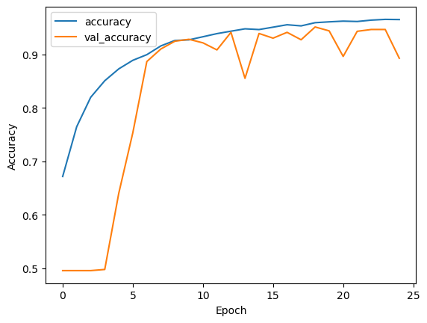
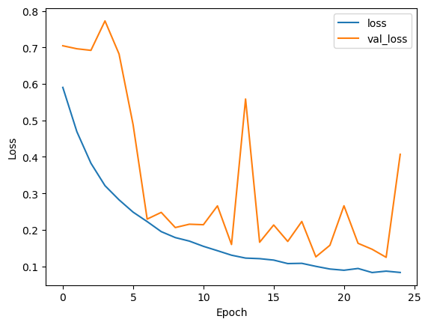
Evaluation

Slide 13
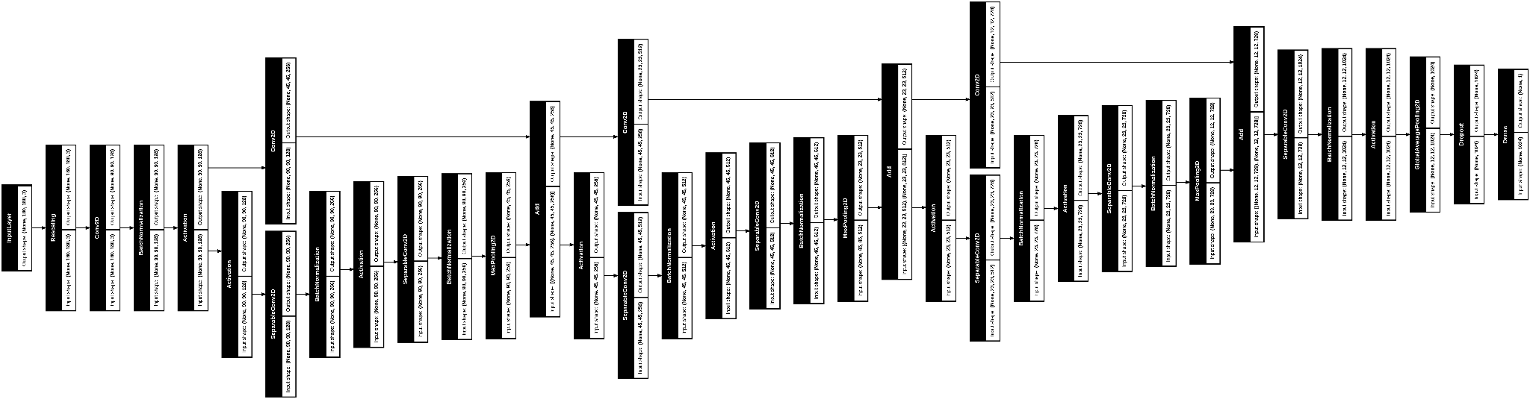
Modèle de Zéro
https://keras.io/examples/vision/image_classification_from_scratch/

Slide 14
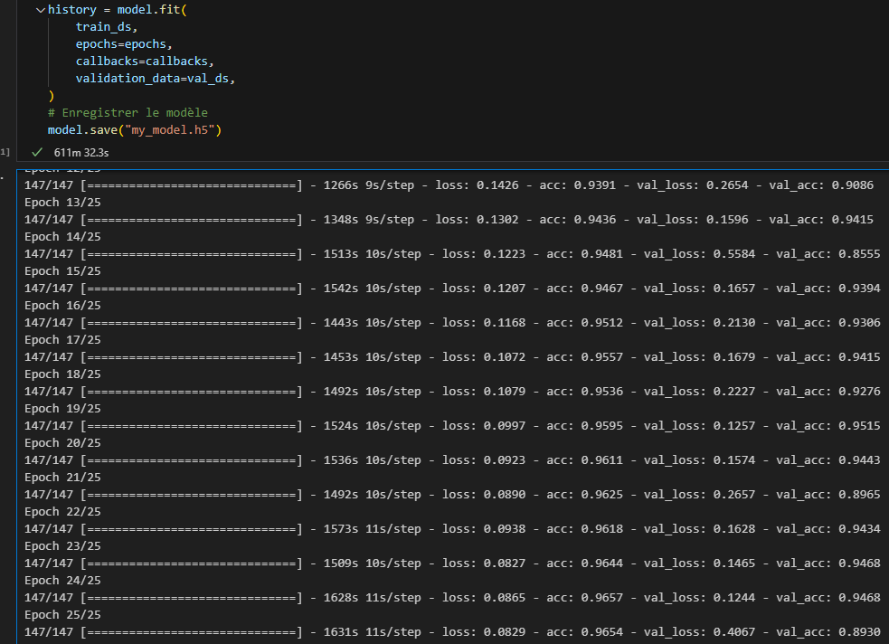
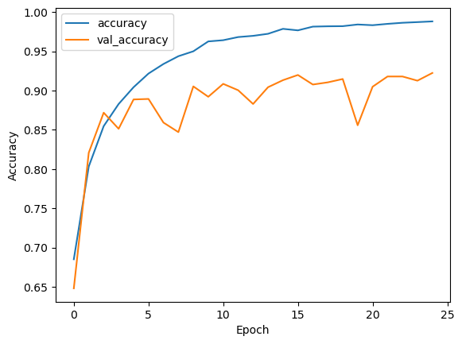
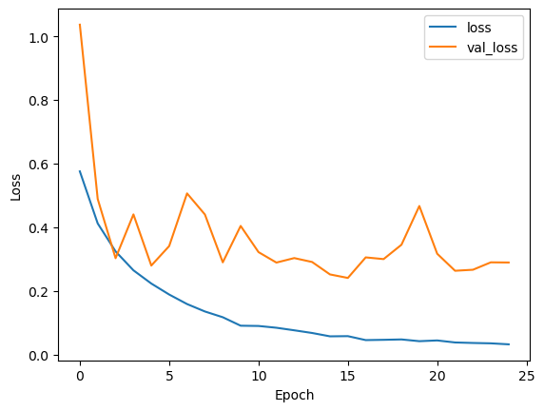
Evaluation

Slide 15
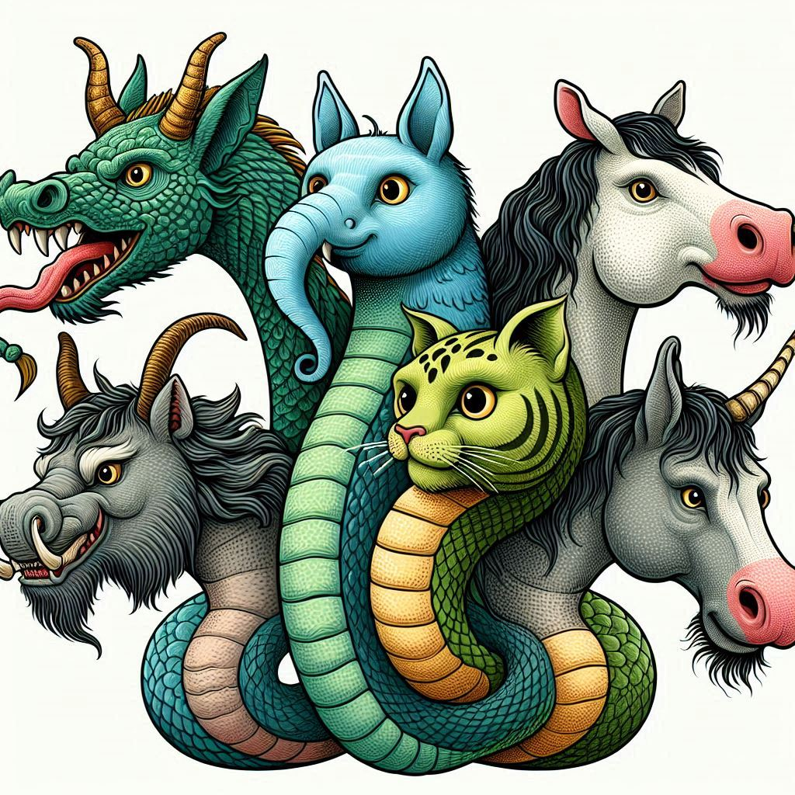
Classification multi-classes

Slide 16
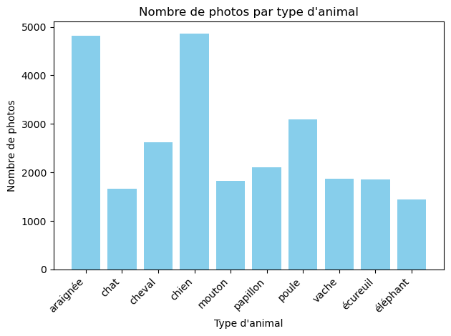
Données d’entraînement
https://www.kaggle.com/datasets/alessiocorrado99/animals10?resource=download

Slide 17
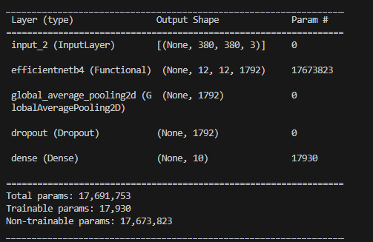
Efficientnetb4 fine-tuning
DATA
Resize (380 x 380)
val_ds
train_ds
Data augmentation
Efficientnetb4
(include_top=False)
Global AVG Pooling
epoch
Dropout 20%
Dense(10, softmax)
Optimizer=Adam
Evaluate

Slide 18
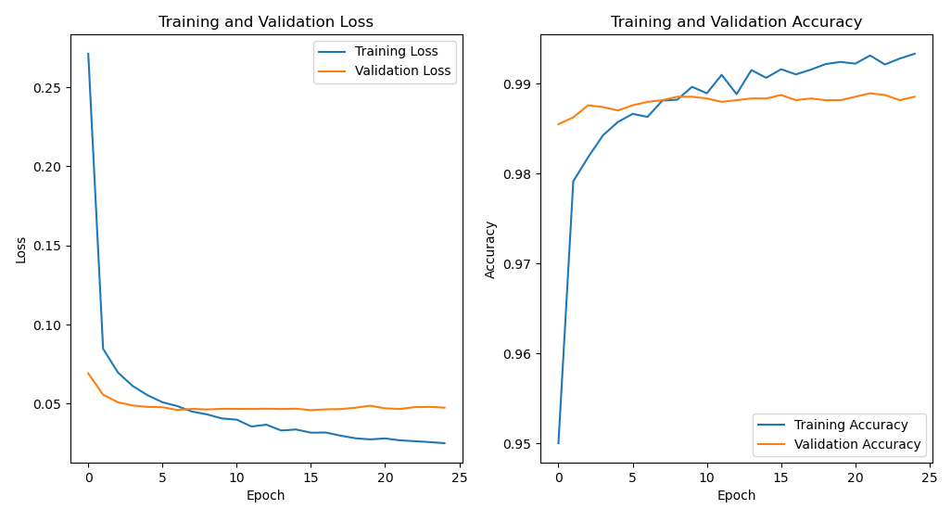
Efficientnetb4

Slide 19
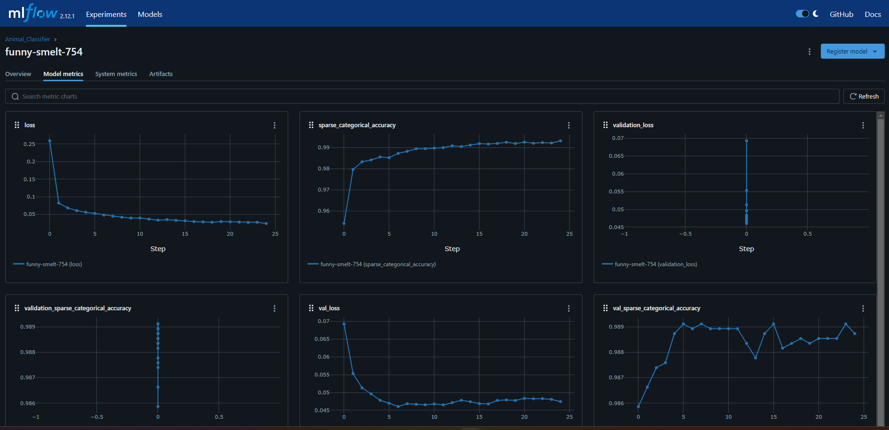
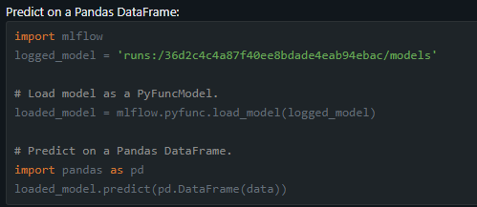
MLFLOW

Slide 20
Demo

